Slide 1
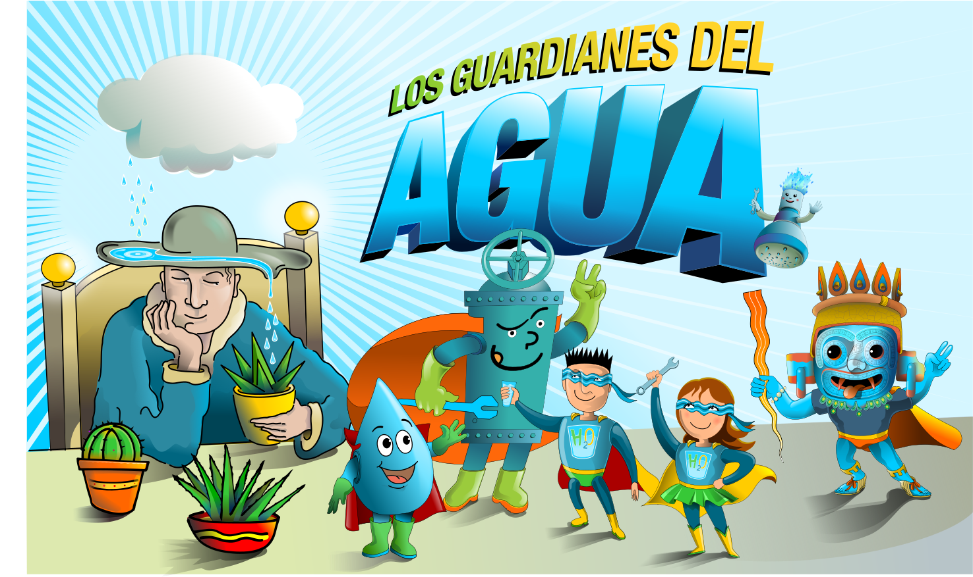
Cultura del Agua

Slide 2
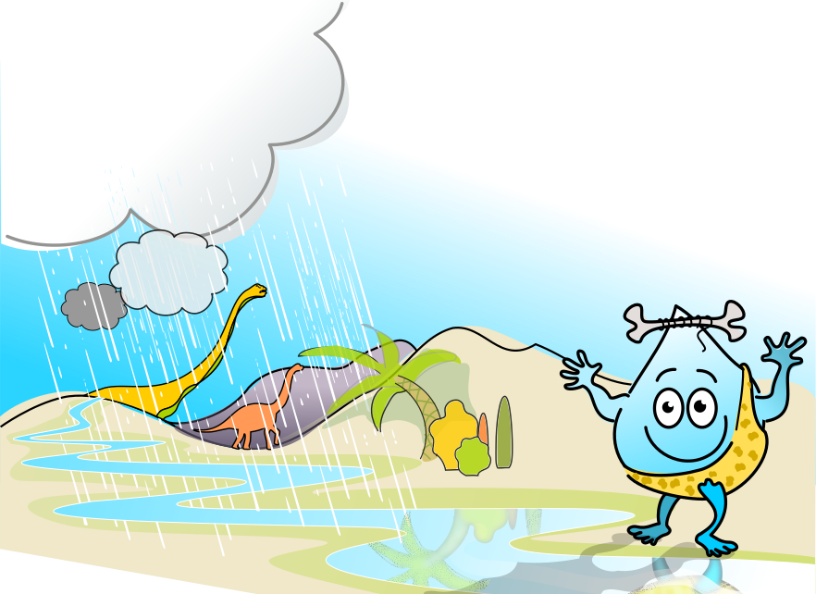
CULTURA DEL AGUA
Hace millones de años
el agua hizo posible
la vida en nuestro planeta.
El agua que ahora tenemos,
ya existía desde entonces.
JMAS JUÁREZ

Slide 3
CULTURA DEL AGUA
Con la primera glaciación,
los hielos cubrieron
la tierra….
JMAS JUÁREZ

Slide 4
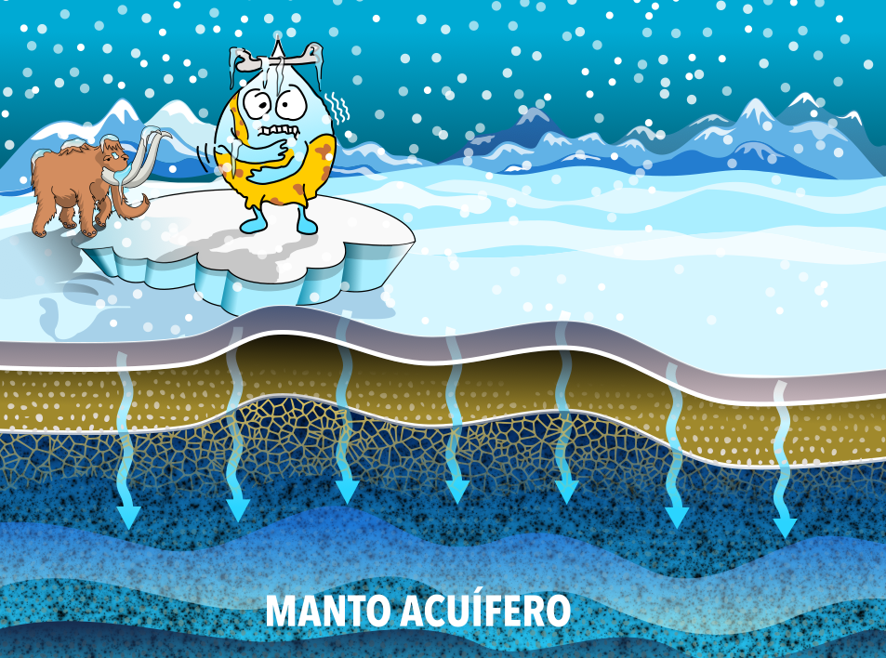
CULTURA DEL AGUA
Con el tiempo,
el hielo se derritió
y parte de esa agua
se filtró al interior
de la tierra formando
los acuíferos.
JMAS JUÁREZ

Slide 5
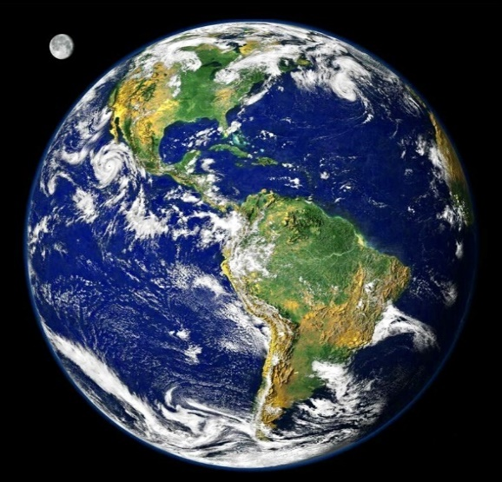
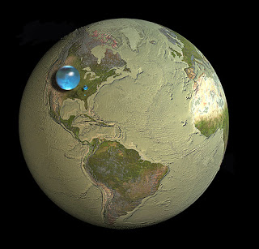
¿Vivimos en un Mundo de agua?
CULTURA DEL AGUA
JMAS JUÁREZ
Nuestro planeta se ve cubierto casi todo con agua del mar. Pero si sacáramos toda el agua, quedaría…
esa pequeña bolita azul, que es toda el agua salada de mar. Y de agua dulce, son las dos más pequeñas.

Slide 6
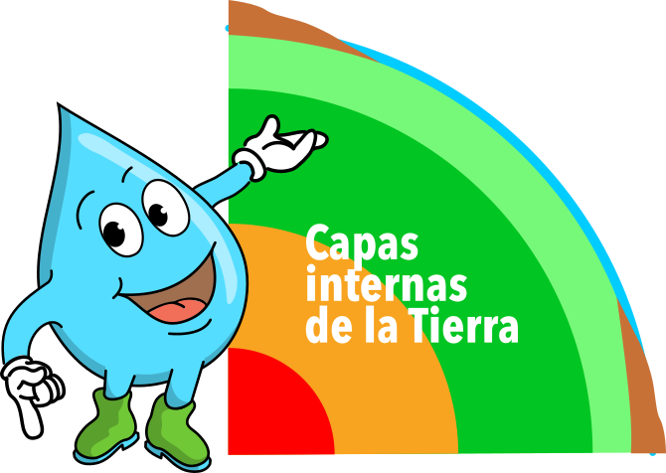
¿ Vivimos en un Mundo de AGUA ?
CULTURA DEL AGUA
Entonces, ¿Cuánta agua tenemos en el planeta?
El Agua Dulce que tenemos, se utiliza en la agricultura para la producción de alimentos; los ecosistemas y la industria.
Y para nuestras ciudades y casas, tenemos muy poca, por eso… TODOS, DEBEMOS CUIDARLA !!
JMAS JUÁREZ
El 70% DE LA SUPERFICIE DE NUESTRO PLANETA ESTÁ CUBIERTO CON AGUA.
El 97.5 % es agua de mar, salada.
Y el 2.5 % restante es agua dulce, y de éste, sólo tenemos acceso a menos del 1 %

Slide 7
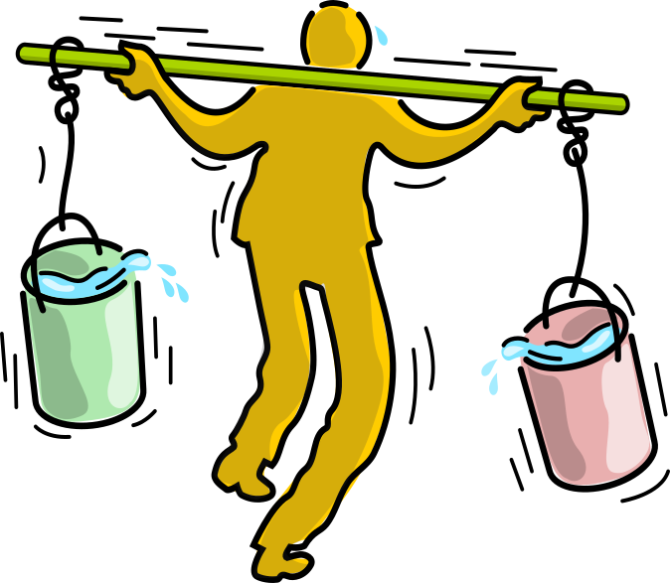
CULTURA DEL AGUA
3 de cada 10 personas en el mundo (2,400 millones) carecen de agua potable en sus hogares.
JMAS JUÁREZ

Slide 8
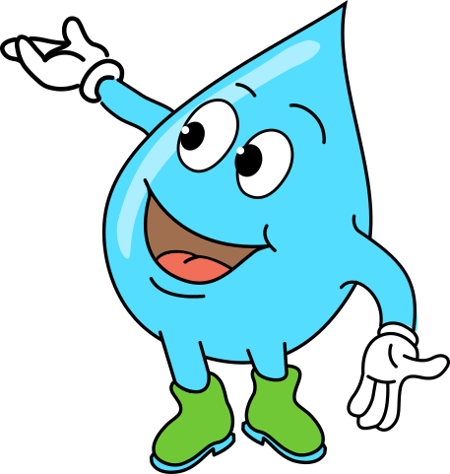
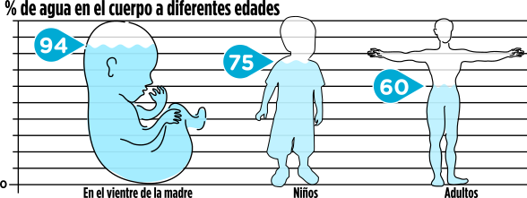
¿Cuánta agua tiene nuestro cuerpo ?
CULTURA DEL AGUA
JMAS JUÁREZ
60 - 70
Importancia
del agua
Porcentaje promedio de agua en algunos órganos
Es parte fundamental en el cuerpo humano, ya que se encuentra en las células, tejidos y órganos.
80%
85%
75%
85%
75%

Slide 9
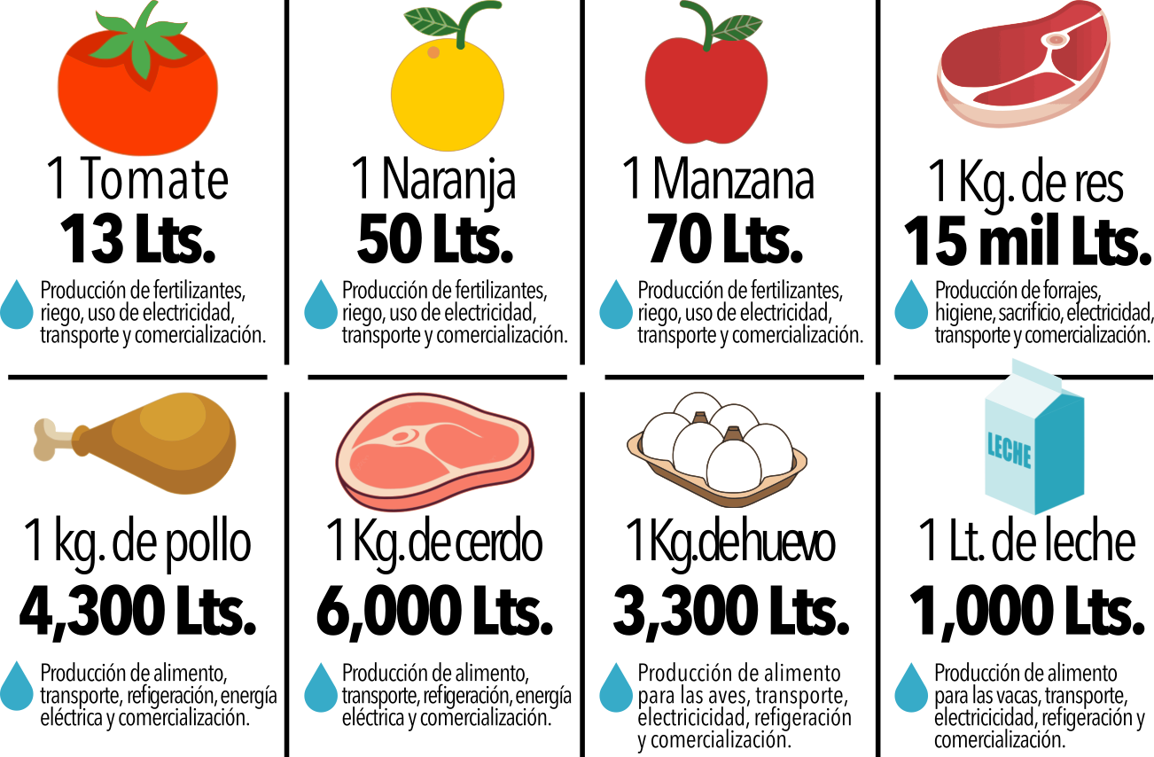
¿QUE ES LA HUELLA HÍDRICA o DEL AGUA ?
CULTURA DEL AGUA
La Huella
del Agua
JMAS JUÁREZ
Es un indicador del uso de agua dulce utilizada para el consumo humano y para la producción de bienes y servicios que consumimos.
¿Para qué sirve?
Nos hace tomar conciencia del consumo de agua que necesitamos en nuestras comidas y todas nuestras actividades.
Uso de agua en la elaboración de cada producto.

Slide 10
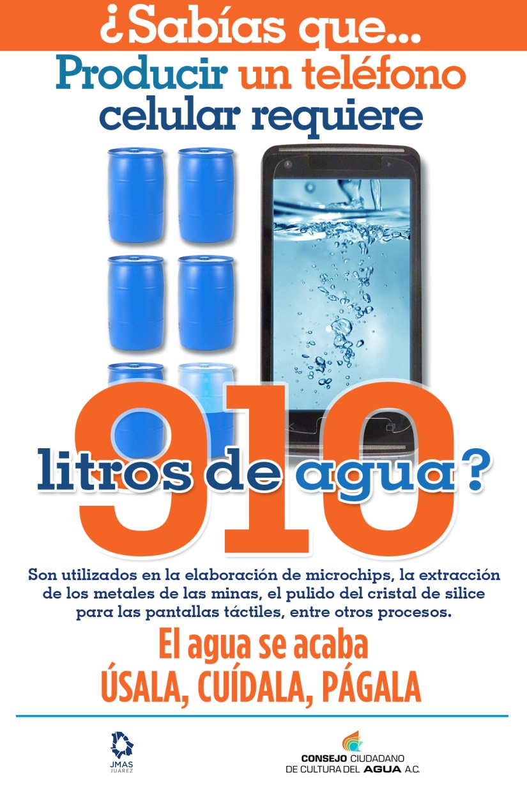
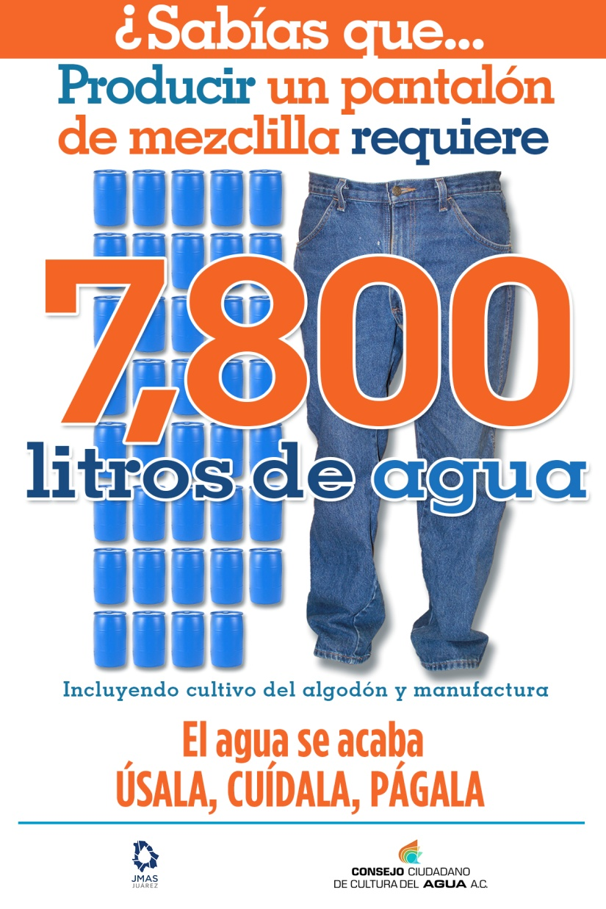
CULTURA DEL AGUA
La Huella del Agua
JMAS JUÁREZ

Slide 11
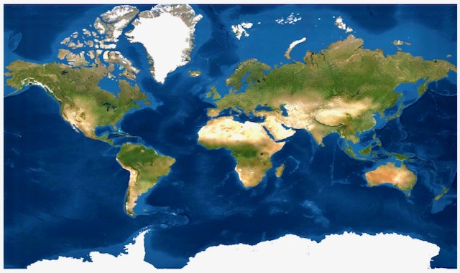
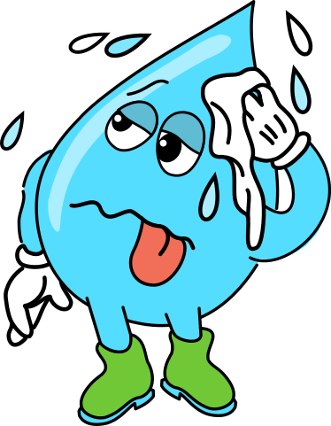
CULTURA DEL AGUA
¿Dónde estamos ubicados ?
JMAS JUÁREZ
Desierto Iraní
Desierto Chihuahuense
Desierto Thar
Desierto del Sahara
Desierto de Arabia
Ciudad Juárez, está en el mayor desierto de América del Norte, en la misma latitud que los grandes desiertos de África y el Mundo.

Slide 12
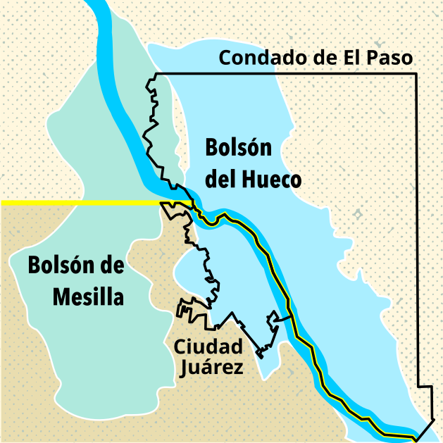
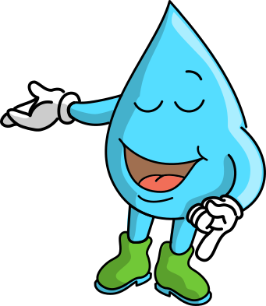
EN CIUDAD JUÁREZ..
CULTURA DEL AGUA
¿De dónde sacamos el agua?
JMAS JUÁREZ
¿Cuanta agua
se extrae?
Bolsón del Hueco:
6,000 lps (litros por segundo)
Bolsón de Mesilla:
800 lps (litros por segundo)
TOTAL: 6,800 lps
En un día: 587’520,000 litros
Ciudad Juárez se abastece de agua Subterránea de dos acuíferos: Bolsón del Hueco y Bolsón de Mesilla.

Slide 13
¿ Cómo llevamos el agua a toda la ciudad ?
CULTURA DEL AGUA
Infraestructura de la dependencia
214 pozos profundos de los cuáles 159 operan los 365 días del año (Mesilla: 23; Hueco: 191)
45 tanques de almacenamiento.
42 rebombeos.
5,575 kilómetros de tubería para agua potable.
480,000 tomas de agua en los sectores doméstico, comercial e industrial.
4,785 kilómetros de drenaje sanitario.
471,434 descargas sanitarias.
JMAS JUÁREZ
480,000

Slide 14
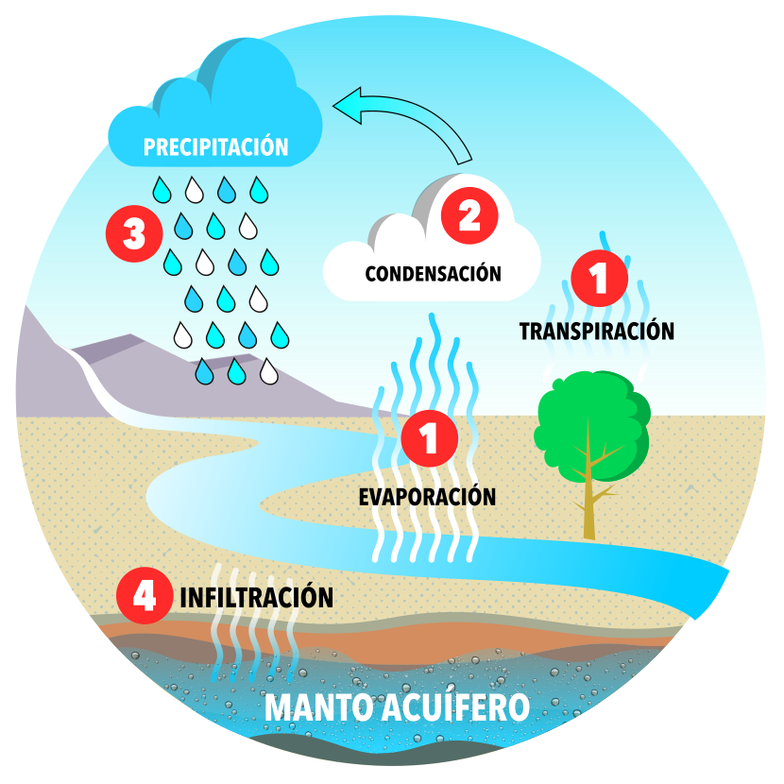
CULTURA DEL AGUA
El ciclo
del agua en
la naturaleza
JMAS JUÁREZ
“Nos olvidamos
que el Ciclo de la vida
y el Ciclo del Agua,
son uno mismo”.
Jacques Cousteau

Slide 15
CULTURA DEL AGUA
¿El agua de lluvia recarga a nuestro acuífero?
Lo que llueve en nuestro
desierto es muy poco, cada año:
265 mm (26.5 cm)
Y se evapora, más de lo que llueve:
400 mm (40 cm)
JMAS JUÁREZ
La poca lluvia, riega la superficie desértica y da vida al ecosistema.
La lluvia se queda en el pavimento y en
las edificaciones causando inundaciones.
Por eso, en las zonas desérticas
la infiltración, de agua de lluvia
es muy muy poca, o casi NULA.
Fuente: CONAGUA 2020

Slide 16
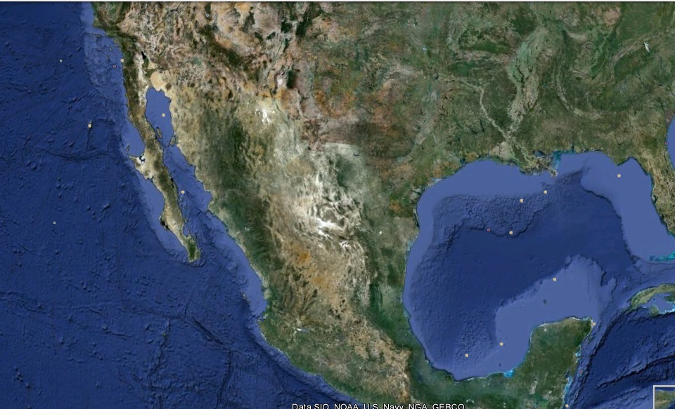
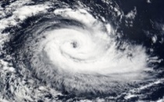
CULTURA DEL AGUA
¿Porqué llueve tan poco?
Desierto
Sonorense
Ciudad Juárez
Desierto
Chihuahuense
JMAS JUÁREZ
Las nubes
descargadas
llegan con
muy poca
agua
al Desierto
Chihuahuense
Nubes cargadas de agua del Golfo de México se condensan en las montañas y se precipitan en forma de lluvias intensas.
Sierra Madre
Oriental
Sierra Madre
Occidental
Nubes cargadas de agua del océano pacífico se condensan en las montañas y se precipitan en forma de lluvias intensas.
Golfo de México
Océano Pacífico

Slide 17
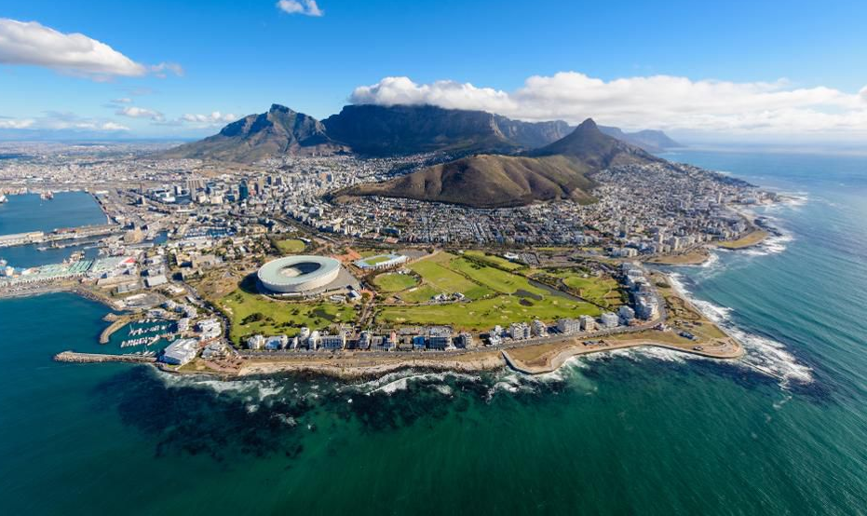
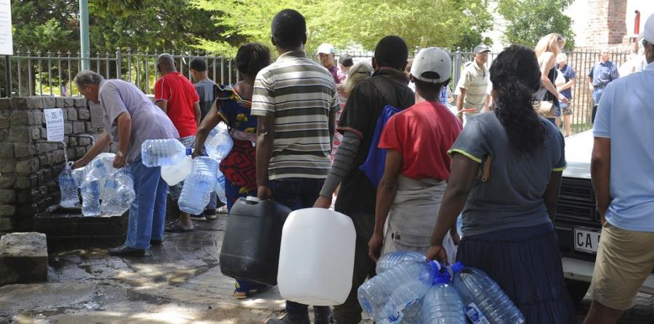
¿Qué es el Día Cero ?
CULTURA DEL AGUA
( ) Momento en que
una región queda sin recursos para satisfacer las necesidades básicas de agua.
JMAS JUÁREZ
El Día Cero ( )
El 16 de abril 2018
fue el Día Cero del agua
En Ciudad del Cabo, Sudáfrica.

Slide 18
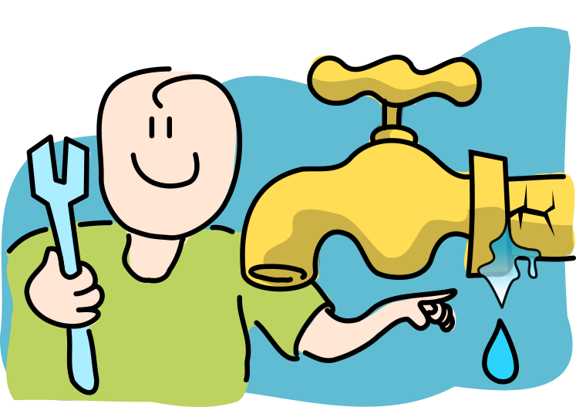
CULTURA DEL AGUA
¿ QUÉ PODEMOS Y DEBEMOS HACER ?
Para cuidar el agua… PRIMERO :
Reparar las fugas !!
JMAS JUÁREZ
Si ves una fuga en tu casa dile a tus papás para que la reparen.
! URGENTE !

Slide 19
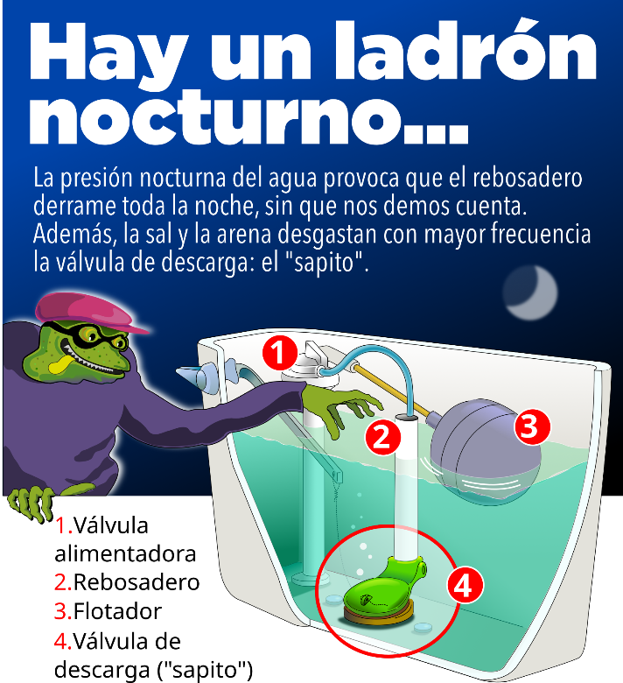
CULTURA DEL AGUA
Medidas pequeñas, que significan ¡MUCHO!
Si ves que se tira
el agua, dile a tus
Papás que arreglen el
Sanitario, puede ser
la válvula (1),
el “sapito (4)” gastado,
o también, el flotador (3).
JMAS JUÁREZ
Una gota de agua por segundo puede desperdiciar de
8 mil a 9 mil litros por año.
Una llave abierta gasta hasta 1,200 litros por hora.
Por ejemplo, el sapito si ya no sirve, o se queda abierto y también el rebosadero, o si el flotador queda arriba.

Slide 20
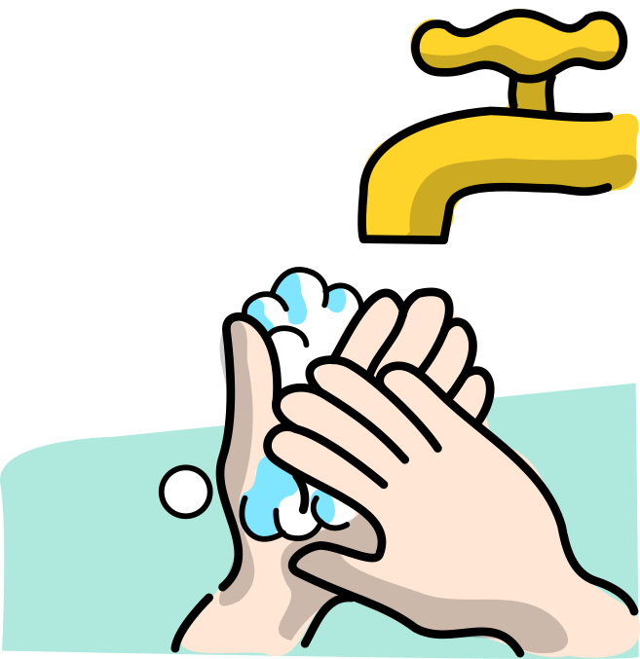
CULTURA DEL AGUA
Medidas pequeñas, que significan ¡MUCHO!
Para cuidar el agua…
JMAS JUÁREZ
Al enjabonarte
las manos
cierra la llave.

Slide 21
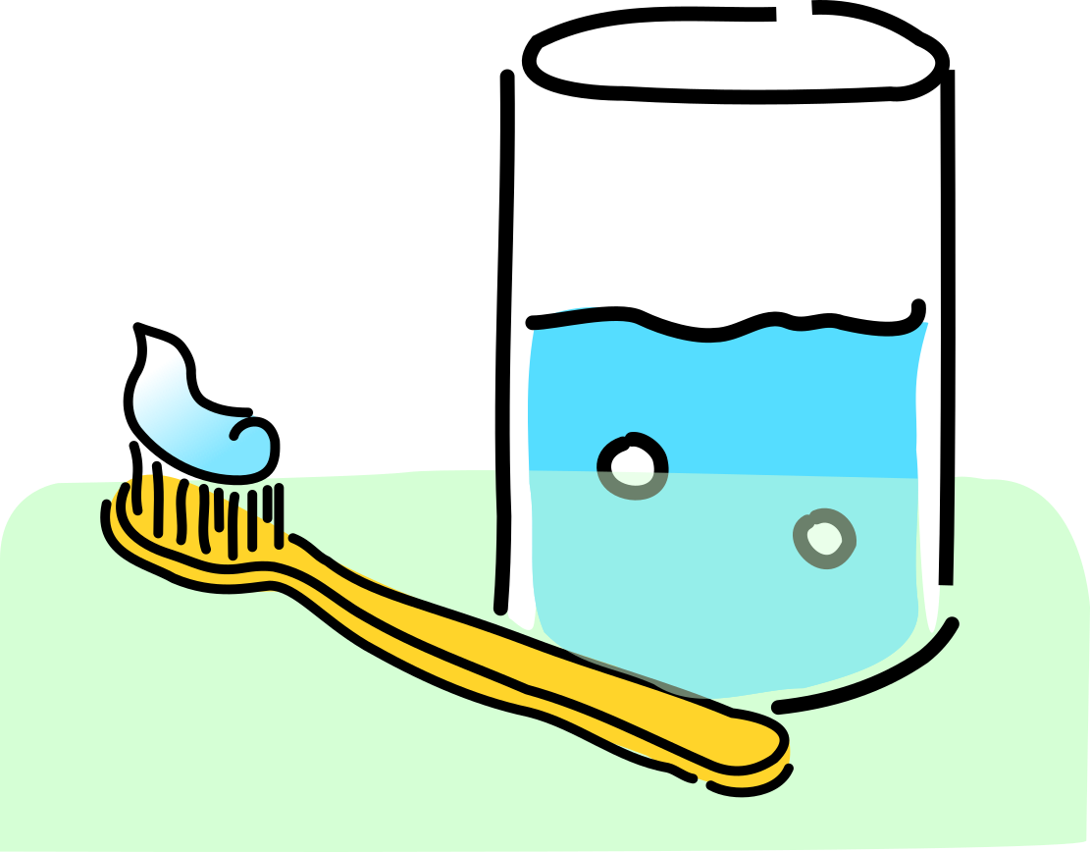
CULTURA DEL AGUA
Medidas pequeñas, que significan ¡MUCHO!
Cuando cierras la llave al lavarte las manos y
JMAS JUÁREZ
además, ….
cuando te lavas los dientes, con un vaso de agua…..
PUEDES AHORRAR de
10 a 30 litros
¡ CADA VEZ !

Slide 22
CULTURA DEL AGUA
Medidas pequeñas, que significan ¡MUCHO!
Instalar
Aireadores
JMAS JUÁREZ
Ahorran de 40 a 60% de agua
Son pequeñas piezas
que se adaptan a las salidas
de grifos, mangueras y otras
salidas de agua.
Para su limpieza periódica lo desenroscas y lo sumerges durante una noche entera en vinagre.

Slide 23
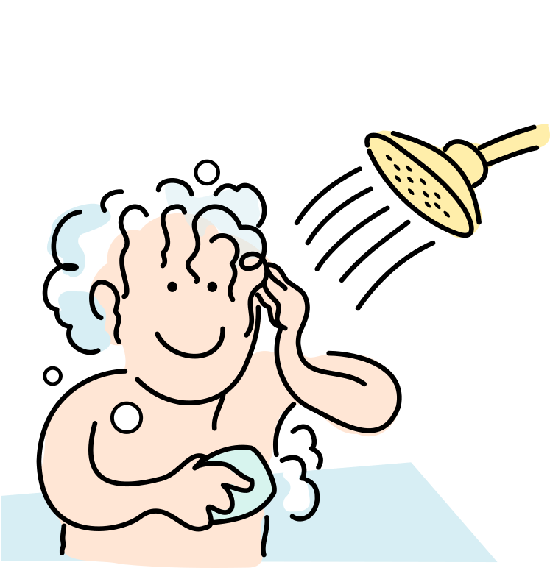
CULTURA DEL AGUA
Medidas pequeñas, que significan ¡MUCHO!
Para cuidar
el agua…
JMAS JUÁREZ
Báñate en menos tiempo:
Con alta presión de
de agua,
en 10 minutos gastas:
200 litros.
Y en 5 minutos, ahorras
la mitad:
100 litros.

Slide 24
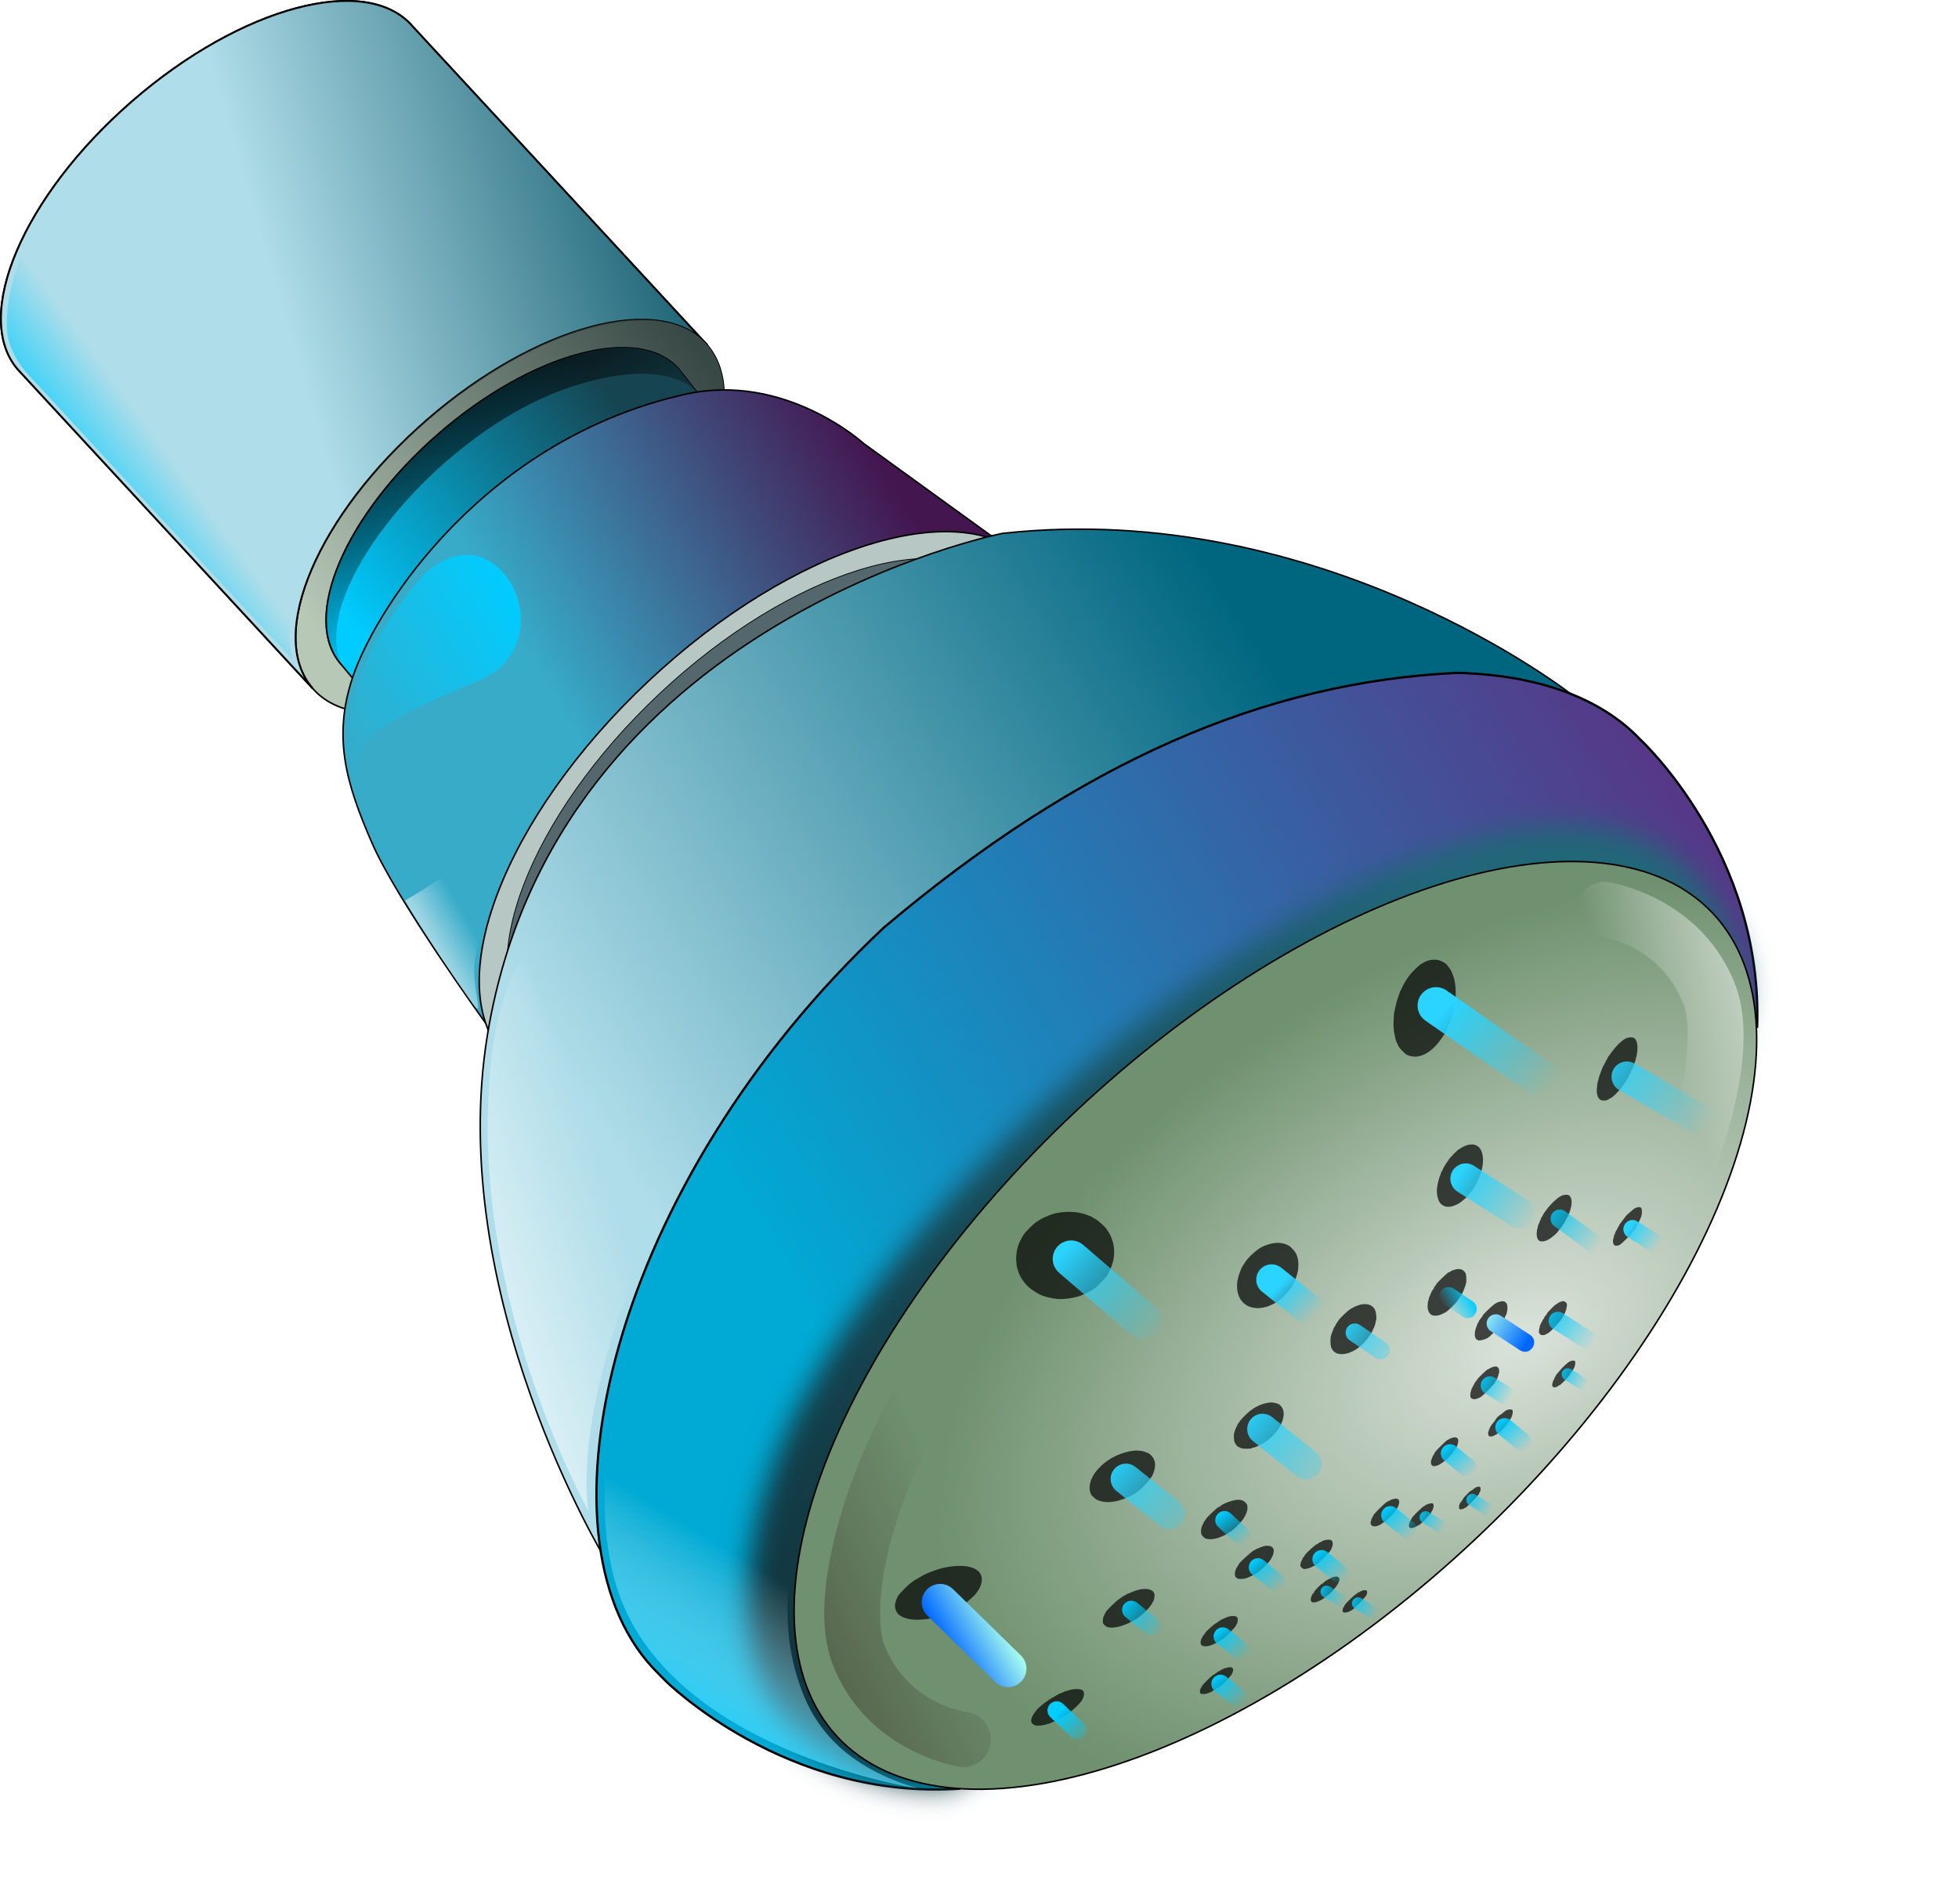
CULTURA DEL AGUA
Medidas pequeñas, que significan ¡MUCHO!
Y si usas cebolletas ahorradoras, puedes ahorrar más, porque
JMAS JUÁREZ
AHORRAN OTROS 50 LITROS, SIN REDUCIR LA PRESIÓN.
Las de plástico endurecido
no se oxidan y reducen la acumulación de sarro.

Slide 25
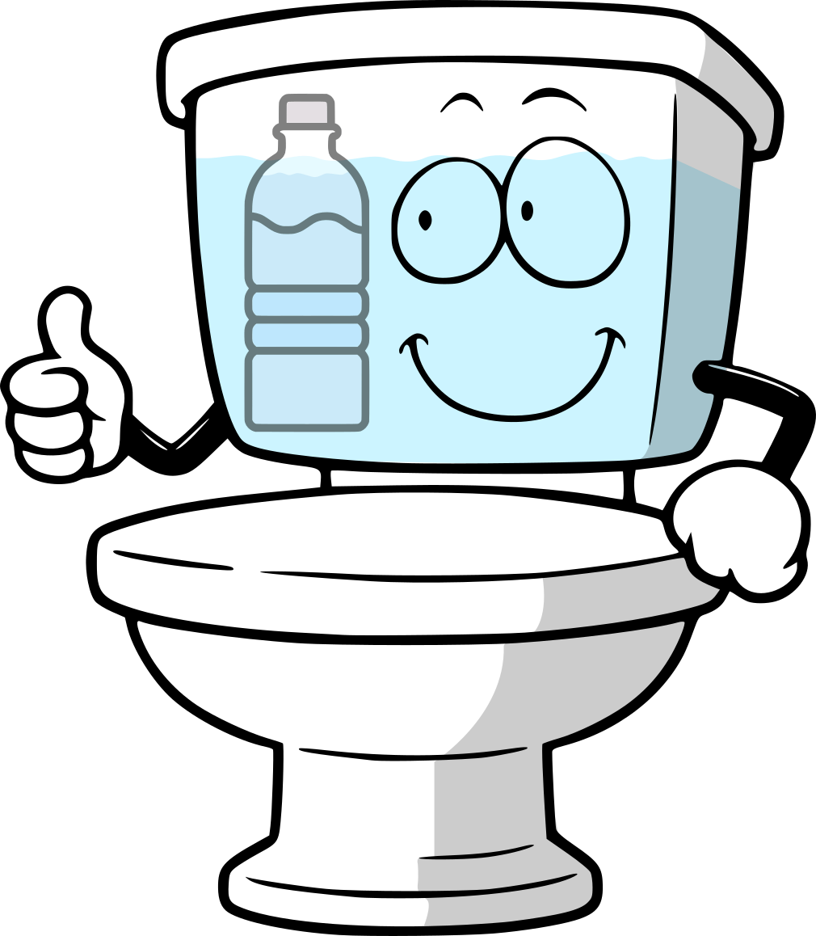
CULTURA DEL AGUA
Medidas pequeñas, que significan ¡MUCHO!
Para cuidar
el agua…
JMAS JUÁREZ
Coloca una botella llena de agua de
1 litro ó ½ Litro en el depósito
del WC:
Y ahorrarás esa misma cantidad de agua en cada descarga.

Slide 26
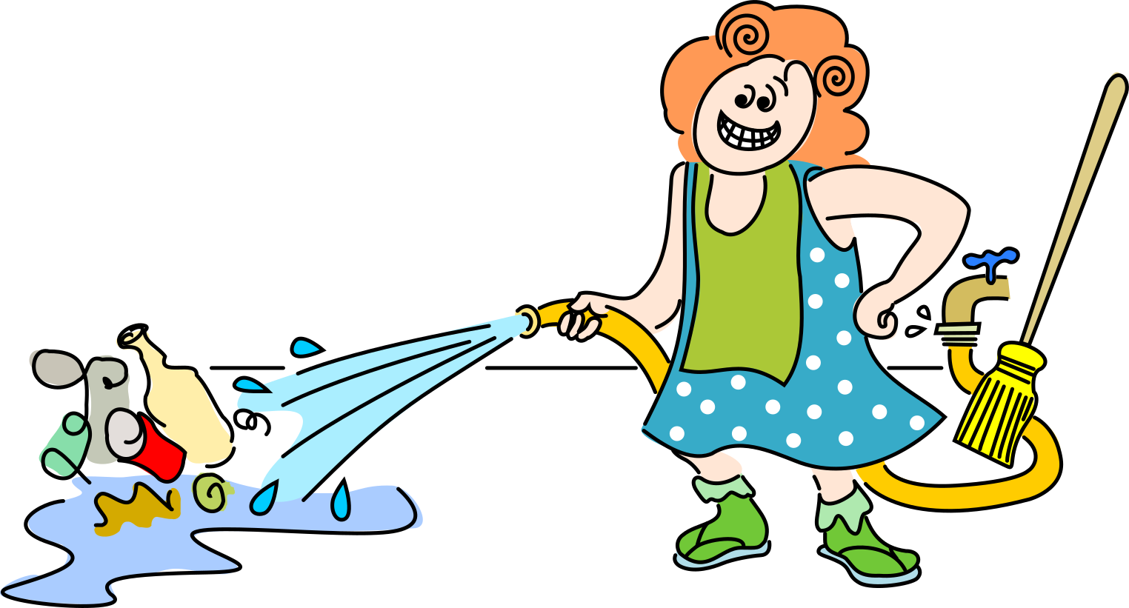
CULTURA DEL AGUA
Medidas pequeñas, que significan ¡MUCHO!
Para cuidar
el agua…
JMAS JUÁREZ
La escoba es para barrer,
y el agua para beber:
¡ diles a tus papás que no barran con la manguera !

Slide 27
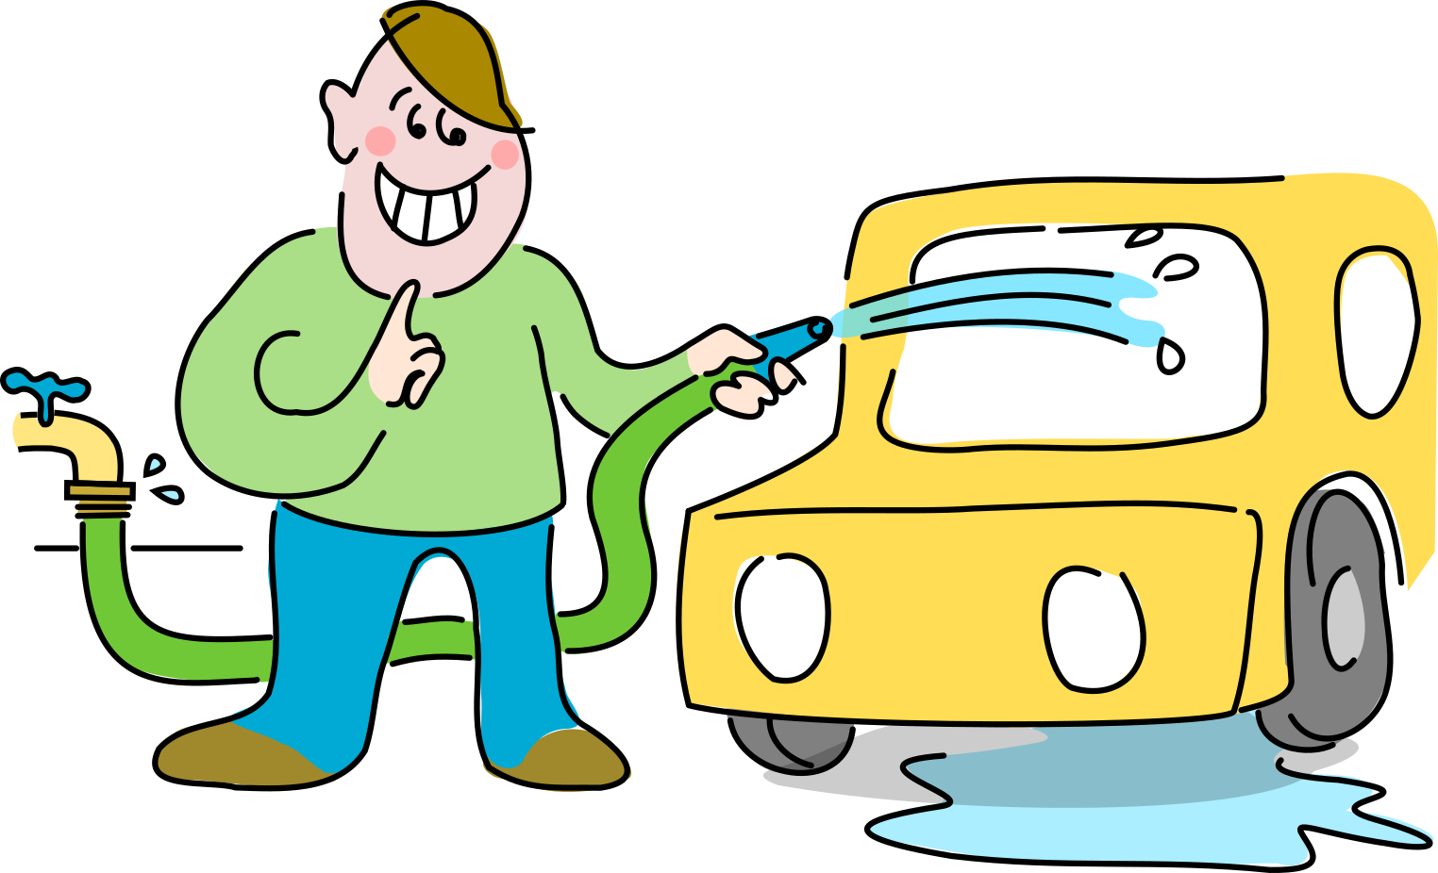
CULTURA DEL AGUA
Medidas pequeñas, que significan ¡MUCHO!
Para cuidar el agua
JMAS JUÁREZ
Lava tu auto con dos cubetas, una con jabón y otra
sólo con agua: Gastarás 40 litros.
Con la manguera puedes llegar a gastar
hasta 200 litros y hacerte acreedor a una multa.

Slide 28
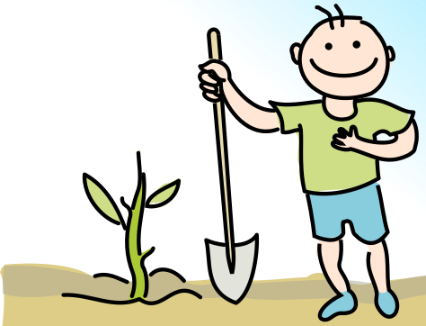
CULTURA DEL AGUA
Medidas pequeñas, que significan ¡MUCHO!
Para cuidar
el agua…
JMAS JUÁREZ
Planta un árbol de la región:
palo verde, huizache, mezquite,
fresno y pino afgano.
Consumen poca
agua y
resisten el
clima extremo

Slide 29
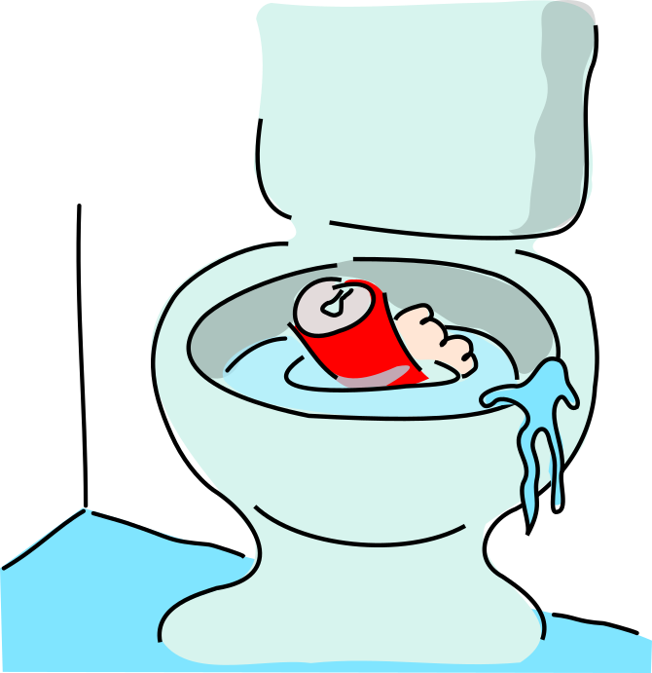
CULTURA DEL AGUA
Medidas pequeñas, que significan ¡MUCHO!
Para cuidar el agua…
JMAS JUÁREZ
No tires basura
en el sanitario:
¡Tapas las cañerías y creas inundaciones de aguas negras en las calles!

Slide 30
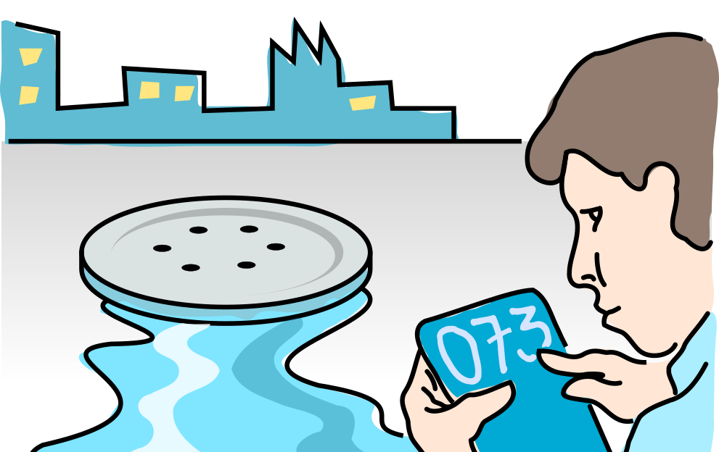
CULTURA DEL AGUA
Medidas pequeñas, que significan ¡MUCHO!
Para cuidar el agua…
Si ves una fuga en la calle diles a tus papás que
la reporten al 073.
JMAS JUÁREZ

Slide 31
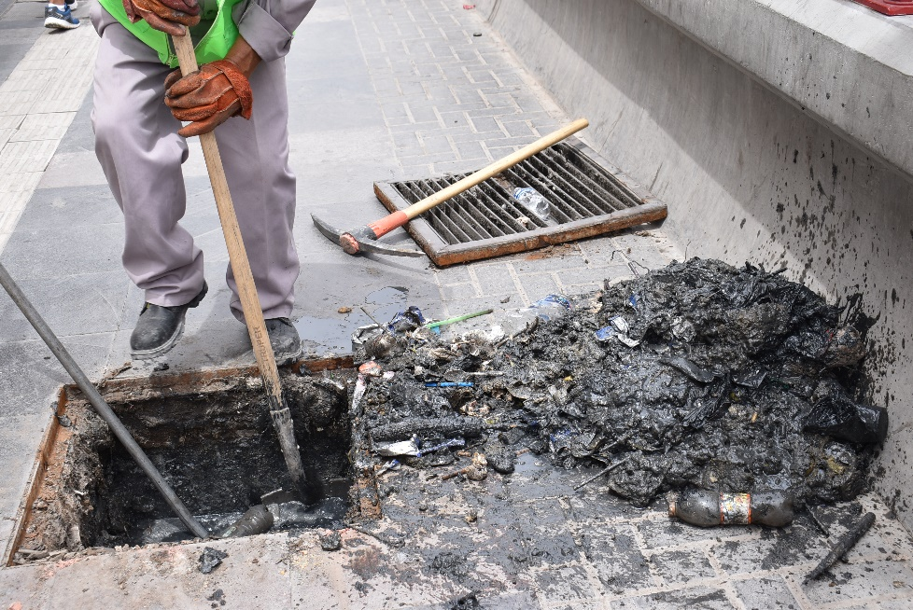
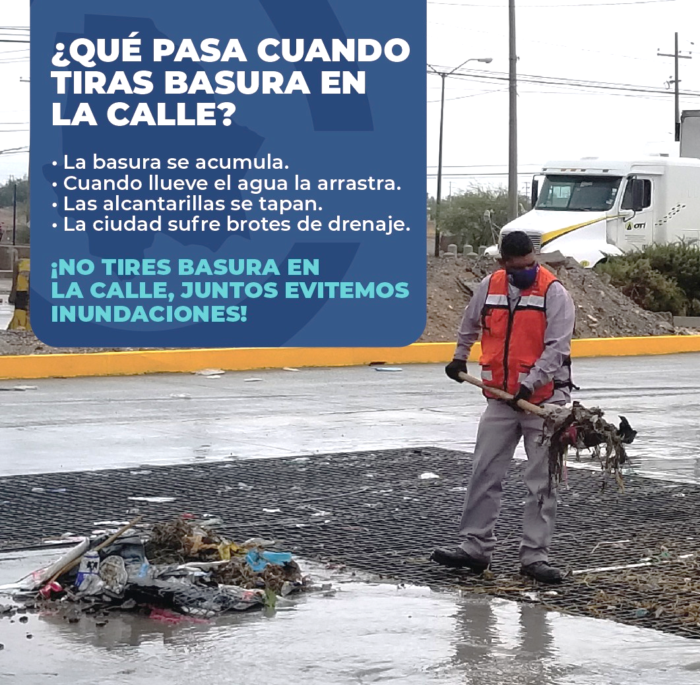
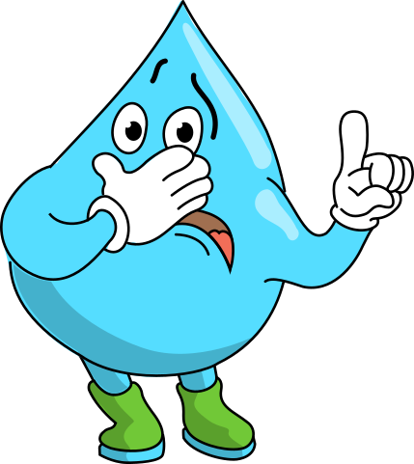
¿ Y la basura ... Porqué en la calle..?
CULTURA DEL AGUA
JMAS JUÁREZ
Personal de la dependencia destapa un drenaje lleno de basura.
Taponamiento con grasa y basura.

Slide 32
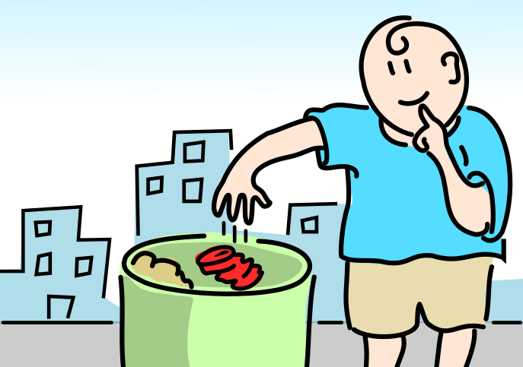
CULTURA DEL AGUA
Medidas pequeñas, que significan ¡MUCHO!
Para cuidar el agua…
JMAS JUÁREZ
No contamines: si vas por la calle
y no hay cerca un bote,
guarda la basura hasta
que encuentres
uno.

Slide 33
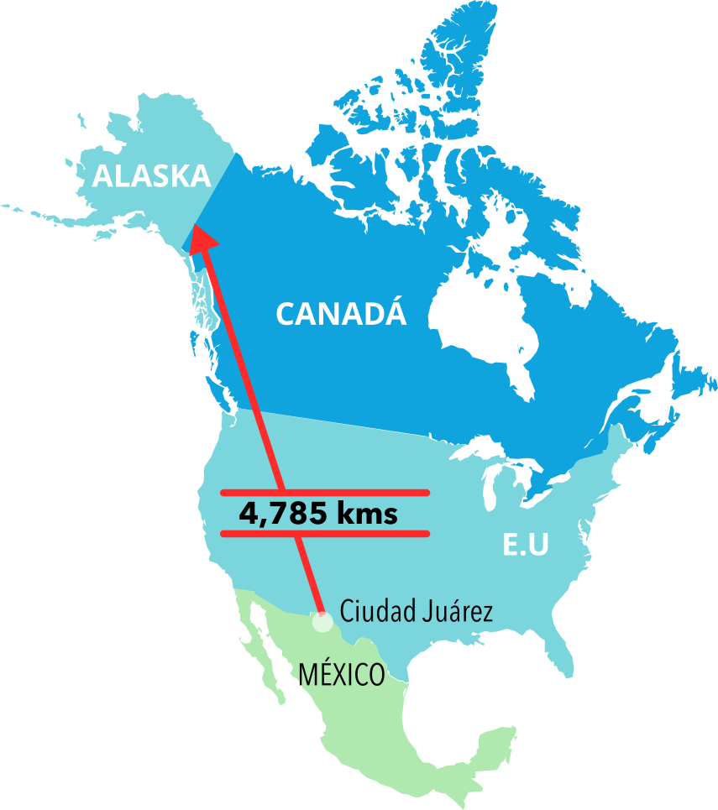
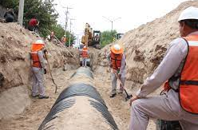
CULTURA DEL AGUA
El Drenaje Sanitario:
Son 4,785 kilómetros
de tubería en nuestra Ciudad…
JMAS JUÁREZ
Es similar a la distancia entre
Ciudad Juárez y la frontera
de Canadá con Alaska

Slide 34
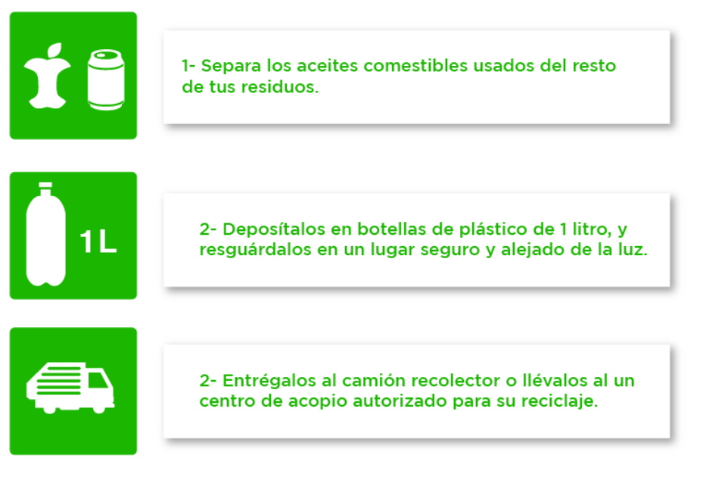
CULTURA DEL AGUA
El aceite de cocina quemado, no se debe tirar en el resumidero
JMAS JUÁREZ
1,000
3-
1 litro de aceite de motor o industrial, contamina entre
10 mil a 40 mil litros de agua ¡NO ES BIODEGRADABLE !

Slide 35
CULTURA DEL AGUA
Horarios de riego
Riego de VERANO (abril a septiembre) en casas y edificios:
JMAS JUÁREZ
En los PARQUES evita el riego por inundación.
2 – 3 horas, 2 días es suficiente.
“Tomar agua nos da VIDA,
pero tomar CONCIENCIA, nos dará .. AGUA“

Slide 36
CULTURA DEL AGUA
REPORTA FUGAS, ABUSOS, TIRADERO DE AGUA, LLAVES ABIERTAS, CLANDESTINAJE, ETC.
Teléfonos :
JMAS JUÁREZ
(656) 686 00 73
(656) 686 00 00, opción 1.
WhatsApp (anónimo)
(656) 176 10 22
Envía fotos y ubicación.
“QUIEN PROTEGE EL AGUA,
PROTEGE LA VIDA”
AGENTE 073
Tu Llamada es anónima

Slide 37
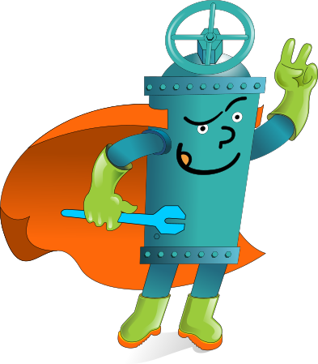
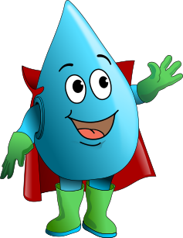
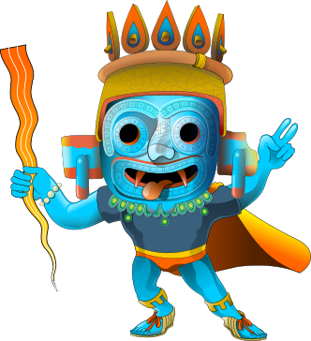
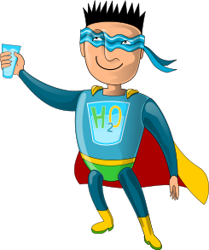
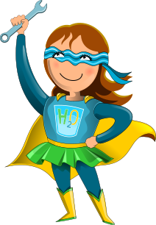
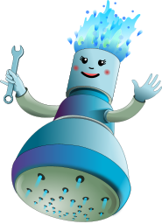
¡Muchas, muchas Gracias!
“ UNA MISIÓN DE VIDA…..
UN RETO DE TODOS”

